Slide 1


GRUPO 5 Desafío 2
Data Science
Julio, 12 2019

Slide 2
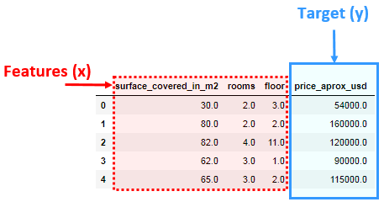
OBJETIVO DESAFIO 2
Estimación de Precio Aproximado en USD
Como lograremos el objetivo:
Mediante el uso y desarrollo de fórmulas que se utilizarán sobre los datos, para adecuarlos a la aplicación del modelado.
Utilizando técnicas de:
Limpieza de Datos.
Machine Learning.
Regresiones:
Lineales simples,
Lineales Múltiples,
Ridge,
Lasso.

Slide 3
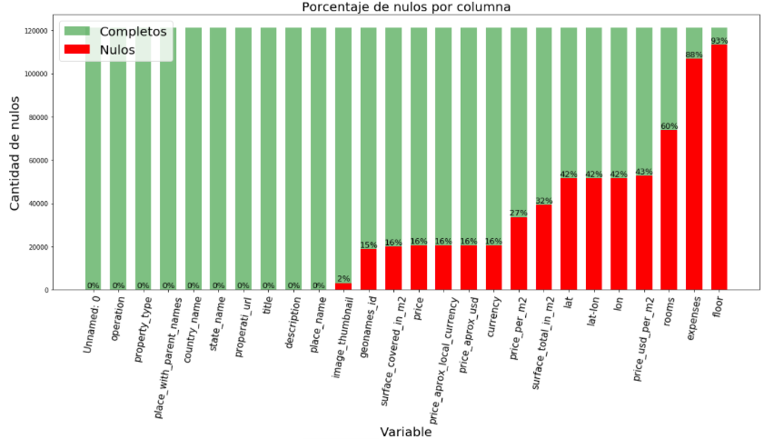
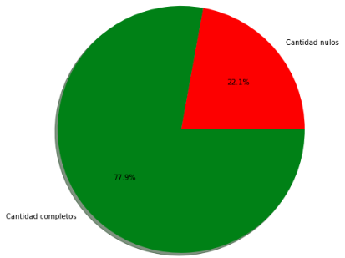
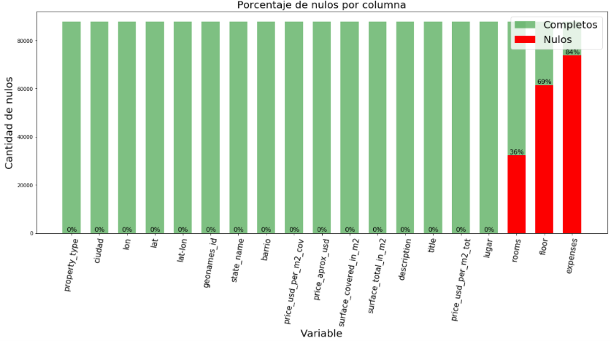
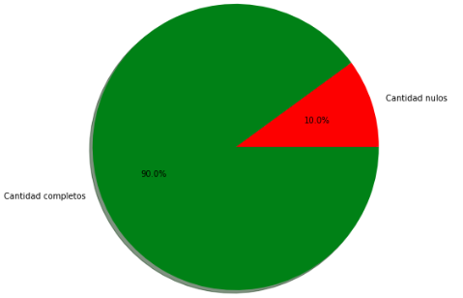
Dataset Original
Dataset Depurado

Slide 4
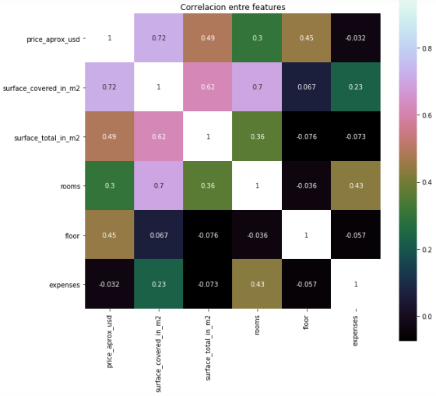
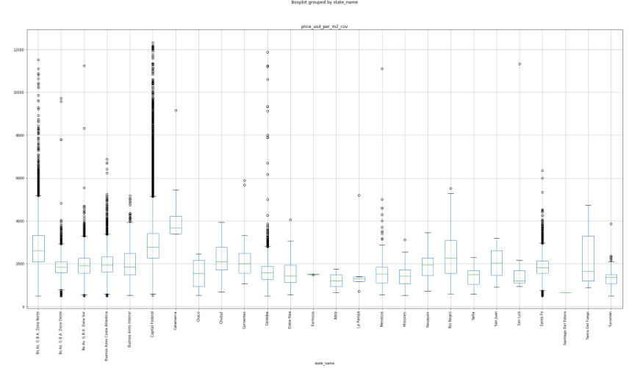
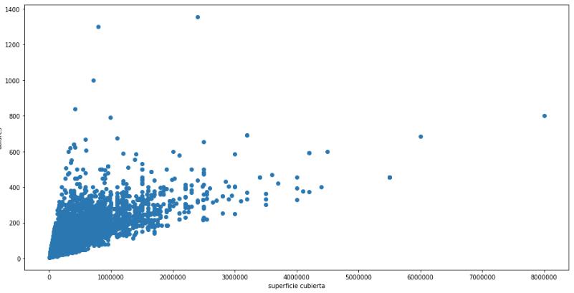
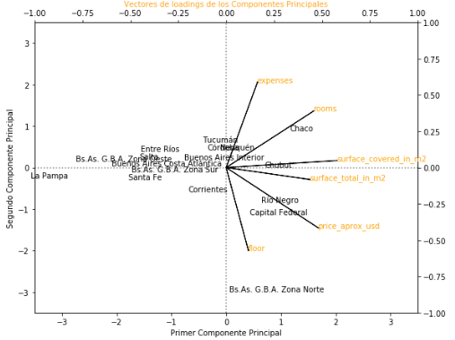
Metodología de modelado
1.- Análisis de correlación de variables
Mediante análisis gráficos y de correlación buscamos conocer los grados de relación existentes entre los valores de las diferentes variables.
2.- Reducción de la dimensionalidad y normalización
Utilizamos la técnica de aprendizaje no supervisado PCA, con sklearn.
3.- Eliminación de Outliers

Slide 5
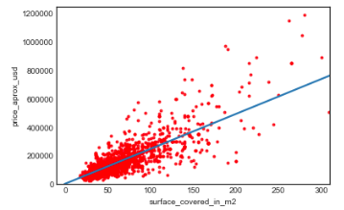
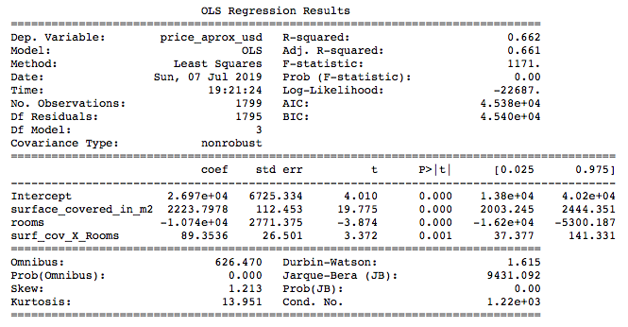
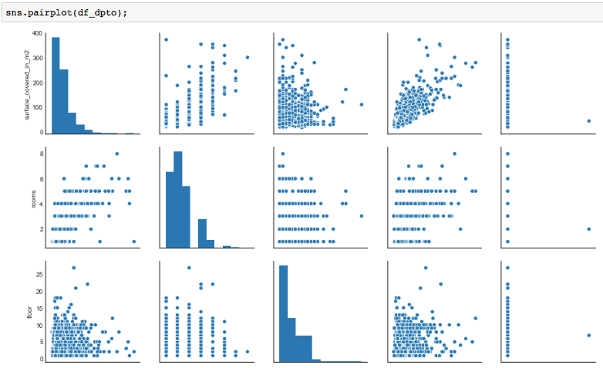
Aprendizaje Supervisado
Regresiones Lineales
Regresión Lineal Simple
Regresión Lineal Múltiple

Slide 6
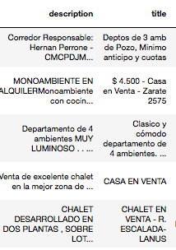
Utilización de Dummies
Aplicación:
Objetivo: Para generar variables de tipo categórico, decidimos disponer de variables dummies.
Fundamentación: Creemos que serán útiles para sensibilizar el modelo de estimación de precio.
Fuente de generación: Desde los campos de ´description` y `title`, con complemento de RegEx.

Slide 7
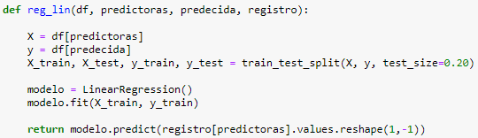
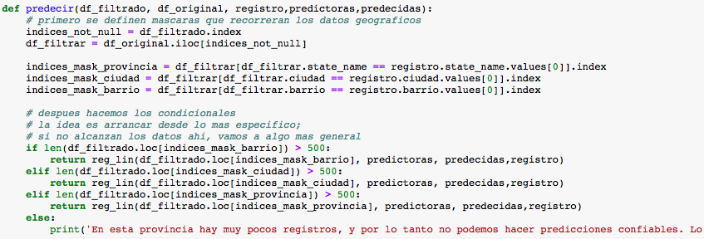
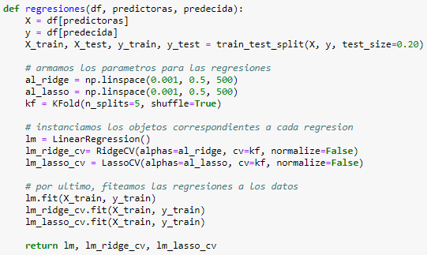
Funciones para Regresiones Condicionales
Método 2:
Definimos una función que realice una predicción, utilizando con argumento de si misma el valor que pretendemos predecir.
Método 1:
Método 3:
Definimos funciones que permitan crear diferentes modelos de regresión:
Lineal
Ridge
Lasso
Definimos una función que realice una predicción, en función a los datos geográficos, condicionada a los datos disponibles para cada localidad.

Slide 8
Muchas Gracias...

